Slide 1




Analisi Distribuita in Atlas
ATLAS Italia Physics Workshop
Napoli 18 e 19 maggio 2011
L’esperienza degli utenti
Attilio Picazio
Università di Napoli “Federico II” – INFN Napoli

Slide 2
Introduzione
Grid Computing nel 2011
Risultati dell’ “ATLAS Distributed Analysis User Survey”
Un esempio di analisi
Esperienza degli utenti italiani

Slide 3
Grid Computing nel 2011
WLCG oggi per gli esperimenti di LHC
http://event.twgrid.org/isgc2011/slides/opening/1/K2_Bonacorsi_presentation.pdf

Slide 4
Affidabilità dei siti in WLCG
Monitoraggio di base dei servizi WLCG
Ai T0/T1/T2
L’affidabilità dei siti è un ingrediente chiave per il successo del Computing di LHC
Risultato di un enorme lavoro di collaborazione
http://event.twgrid.org/isgc2011/slides/opening/1/K2_Bonacorsi_presentation.pdf

Slide 5
ATLAS Distributed Analysis User Survey
Obiettivi:
  Valutazione generale dell’esperienza degli utenti dell’Analisi Distribuita
  Idee per possibili sviluppi futuri dell’Analisi Distribuita
Modalità:
  43 domande
  Risposta multipla o aperta.
Campione analizzato:
  241 Utenti
  circa il 70% Dottorandi e PostDoc
  Diversi gruppi di lavoro
I risultati integrali del test si trovano al link: https://twiki.cern.ch/twiki/bin/viewauth/Atlas/Dis tributedAnalysisSurvey2011

Slide 6
Formato dei dati utilizzati per le analisi
Formato dei dati prevalentemente analizzati sulla Grid
Formato dei dati prevalentemente analizzati su workstation locali o sistemi batch
ESD: Event Summary Data -> Contengono tutte le informazioni dell’evento
AOD: Analysis Object Data -> Contengono le informazioni di maggiore interesse per l’analisi
D3PD: Derived Physics Data -> Formato in rappresentazione tipo ennupla derivato da gli AOD
dAOD e dESD: equivalenti a AOD e ESD rispettivamente ma con selezioni sugli eventi

Slide 7
Formato dei dati di output e Tools usati
File di Outputs dei jobs eseguiti sulla Grid
Tools di Analisi Distribuita prevalentemente utilizzati
pAthena e Ganga: tools per girare Athena sulla Grid
pRun: tool per girare macro di root e programmi in C++ sulla grid

Slide 8
Sottomissione dei Job
Quanto spesso i Jobs vengono indirizzati verso particolari siti o clouds
Affidabilità complessiva della Grid
Frazione di subjobs falliti per sottomissione
Il fallimeto dei subjobs è spesso dovuto a problemi di accesso alle risorse di Storage

Slide 9
Recupero dei dati in uscita
Principali operazioni fatte dagli utenti con i loro outputs
Come si apprende l’uso della Grid?
Percentuali molto alte di utenti hanno imparato ad usare la Grid grazie ai documenti delle Twiki e a informazioni fornite dai colleghi.

Slide 10
Selezione di Siti e Clouds Utilizzate
Molti users hanno personali “Black-list” dei siti (da esperienza maturata) e preferiscono l’utilizzo delle Clouds: US, DE
Buona percentuale di users preferiscono la Cloud IT e TRIUMF
Considerevole quantità di jobs mandati ai T2, data la disponibilità di dati sui LOCALGROUPDISK
La risposta più frequente degli utenti nella selezione di siti e cloud è stata: “quello più disponibile al momento”

Slide 11

Un esempio di workflow: l’esperienza del gruppo di Napoli per gli studi sulle performance del trigger muonico
data10_7TeV.00167776.physics_Muons.recon.ESD.f299
Formato dati ESD:
6 pb⁻¹
Spazio disco ~3.6 TB
N Eventi 7318938
N Files 4015
JpsiIT: il nostro tool di analisi
Girato con pAthena sulla grid
Produce N-tuple di grandi dimensioni
non selezioniamo una cloud preferita
JpsiIt
JpsiItDumper
Principali utilizzi del nostro codice:
T&P per lo studio delle effiienze di trigger muonico
analisi della J/ψ in protone-protone e in Heavy Ions
JpsiItDumper: Macro di Root che esegue un ulteriore skimming degli eventi
Girato con pRun sulla grid
Gira sui Datasets di output di JpsiIt
Notes:
Come esempio riporto l’esperinza del gruppo di Napoli che oltre ad analisi piu’ propriamente di fisica è ampiamente coinvolto in studi di performance del trigger muonico. La nostra analisi è molto vicina allo studio Detector e per tale motivo abbiamo bisogno di gran parte delle informazioni presenti negli ESD
Dire che il perché non vengono effettuate sottoscrizioni

Slide 12
Esperienza di altri utenti italiani
Tra gli utenti italiani “intervistati” si possono distinguere due categorie di analisi:
Analisi di fisica
(Bphys, SM, Higgs, SUSY…)
Performance e trigger
Formato dati utilizzato: ESD e AOD
Formato dati utilizzato: D3PD e AOD
La dislocazione dei datasets (soprattutto degli ESD), non permette di scegliere una particolare cloud.
Gli utenti scrivono delle liste personali con l’elenco dei siti più problematici al momento dell’analisi.
Per queste analisi spesso si ricorre alla sottoscrizione dei datasets nei local group disk per usufruire delle risorse dei T2
Affidabilità riscontrata dagli utenti italiani contattati dell’ordine del 90%

Slide 13
La Grid è uno strumento essenziale per l’analisi dei dati ad LHC ma…
c’è qualche perplessità sull’attuale modello di calcolo
La tendenza degli utenti negli ultimi mesi è quella di creare delle n-tuple o D3PD comuni per gruppi di analisi. Questo comporta una diminuzione dell’utilizzo complessivo della grid.
code meno affollate?
No, perché i dati ultimamente sono replicati solo ai T1
La replica ai T2 è solo a valle di una procedura di ranking
Si gira poco o niente ai T2 e l’analisi globale ne risulta rallentata

Slide 14
Analisi Distribuita in Atlas
Computing Point of View
G. Carlino
INFN Napoli

Slide 15
IL CM – analisi critica e sviluppi
Presa dati 2010. Sufficiente esperienza per una valutazione critica del CM
La griglia sembra funzionare
  scala oltre i livelli testati nelle varie fasi di commissioning
  gli utenti stanno familiarizzando con i tool di analisi e gestione dei dati, selezionando quelli migliori (panda vs. WMS), sono mediamente soddisfatti
Critiche negli anni al nostro CM
  richiesta eccessiva di spazio disco
  proliferazione del formato dei dati
  eccesso di repliche dei dati
Superamento dei punti deboli
  accounting dell’accesso ai dati: determinazione della loro popolarità
  cancellazione automatica dei dati meno popolari
  replica dinamica ai Tier2 solo dei dati utilizzati dagli utenti

Slide 16
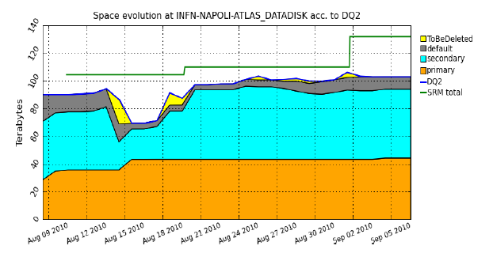
Data popularity & deletion
Accounting dell’accesso ai dati
Alla base del sistema di cancellazione delle repliche
Fornisce una statistica dei formati più utilizzati (popolari) per l’analisi
Fornisce una statistica dell’uso dei siti
Fornisce una statistica dei tool di analisi più usati
I dataset meno popolari possono essere cancellati dopo essere stati replicati nei siti
bisogna assicurare la custodialità prevista dal Computing Model
replica sempre tutti i dati nuovi per l’analisi senza penalizzare le cloud più piccole
risparmio significativo di spazio disco
ATLAS usa un sistema automatico di cancellazione basato sulla classificazione dei dataset e la misura del numero di accessi
  custodial data: cancellabili solo se obsoleti (RAW, ESD o AOD prodotti nella cloud)
  primary data: cancellabili solo se diventano secondary (dati previsti dal CM)
  secondary data: solo questi possono essere cancellati se non popolari in base alla loro anzianità
Cancellazione dei dati secondari meno popolari quando lo spazio disco occupato supera una soglia di sicurezza
Permette una continua rotazione dei dati

Slide 17
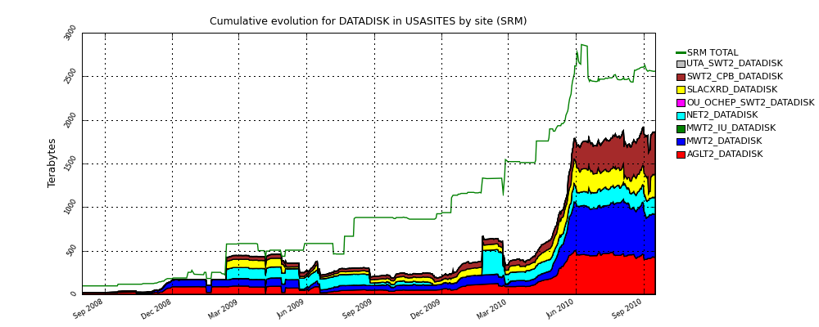
Evoluzione del Computing Model – PD2P
Perché replicare i dati se poi vengono cancellati?
Nel 2010 si sono replicati milioni di file (spesso molto piccoli)
replica in tutti i siti (70+) e solo in pochi sono stati realmente acceduti
Non esiste un metodo più intelligente?
Evoluzione del Computing Model verso un modello meno rigido che ottimizzi le risorse disponibili: riduzione del disco necessario e utilizzo di tutte le CPU
il paradigma è invariato: i job vanno dove sono i dati ma, sfruttando l’efficienza del sistema di data management e le performance della rete, la replica dei dati è triggerata dai job stessi
  Panda Dynamic Data Placement Model (PD2P)
Modello di distribuzione dei dati basato sull’idea di considerare gli storage dei T2 come cache
nessun dato pre-placed nei Tier2, stop alle repliche automatiche
immutata la distribuzione automatica dei dati nei Tier1
Panda esegue la replica dei dati verso un Tier2 della stessa cloud quando c’è un job al Tier1 che li richiede
  i successivi job girano o al Tier1 o al Tier2 dove è stata eseguita e completata la replica
clean up dei Tier2 quando lo storage
è pieno basato sul sistema di popolarità
Evitata la catastrofe ultravioletta nei Tier2

Slide 18
PD2P nel 2011
Nel 2010 il PD2P ha dato risultati positivi. Estensione del modello anche a causa delle
nuove condizioni di run di LHC che hanno reso necessaria una sensibile riduzione del
numero di repliche di dati nella griglia
Cancellazione dei cloud boundaries: trasferimenti infra-cloud tra Tier1 e Tier2
  Trasferimenti anche tra Tier1
  Extra repliche in base al riutilizzo dei dati già trasferiti e al numero di richieste di accesso contemporanee al singolo dataset
  Primi risultati del nuovo modello
  L’algoritmo di brokering dei dati e dei job di analisi, basato sul numero di job running nei siti, sembra stia favorendo troppo i Tier1 penalizzando i Tier2.
    Pochi dati ai Tier2 (in tutte le cloud)
    Pochi job di analisi nei Tier2 (in tutte le cloud)
  Utilizzo non efficiente delle risorse di ATLAS e insoddisfazione da parte degli utenti
  L’ ADC team in collaborazione con le cloud sta analizzando il modello per verificarne la
  bontà e determinare le modifiche necessarie
    modifiche dell’algoritmo di brokering
    preplacement di una frazione di dati nei T2D
  TIM Workshop a Dubna a inizi giugno nel quale descriverò l’esperienza degli utenti italiani
  (feedback very welcome)

Slide 19
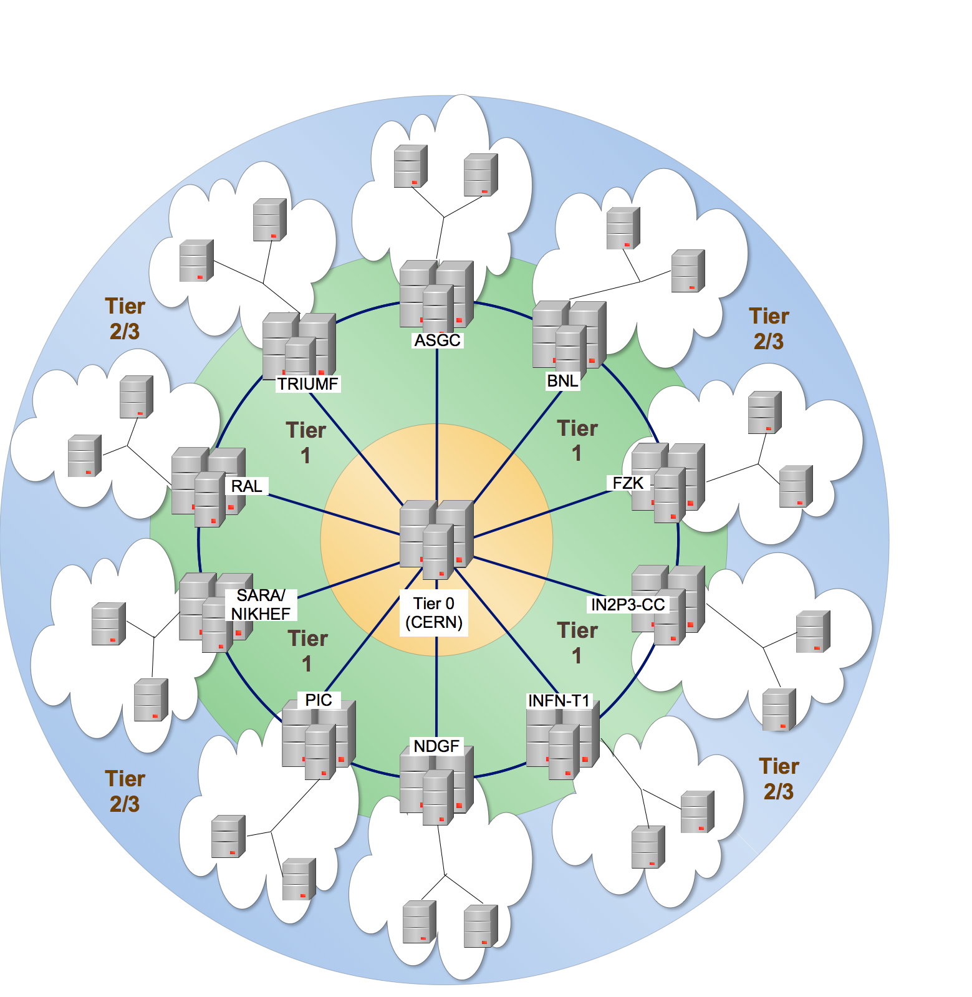
ATLAS Cloud Model
Modello gerarchico basato sulla
topologia di rete di Monarc
Comunicazioni possibili:
  T0-T1
  T1-T1
  Intra-cloud T1-T2
Comunicazioni vietate:
  Inter-cloud T1-T2
  Inter-cloud T2-T2
Limitazioni:
Impossibile fornire una replica completa di dati per l’analisi ad ogni cloud
Trasferimenti tra le cloud attraverso salti multipli tra i Tier1
  User analysis outputs
Tier2 non utilizzabili come repository di dati primari per il PD2P o di gruppo

Slide 20
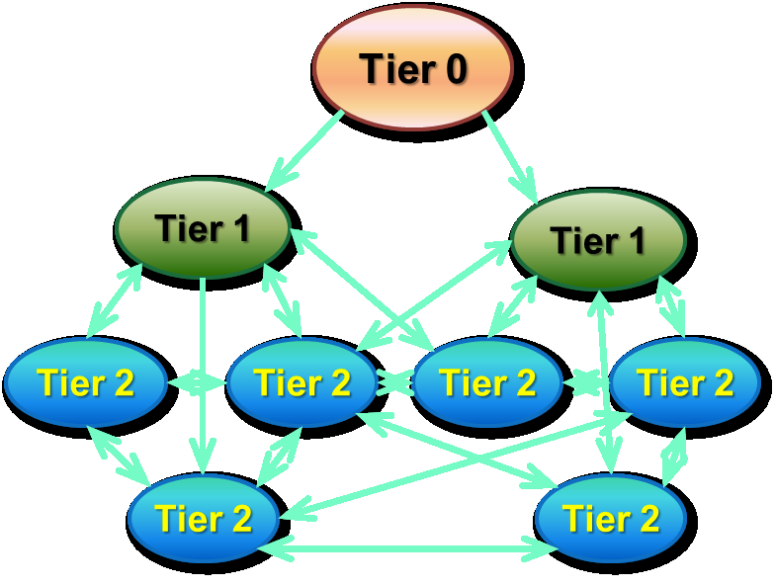
ATLAS Cloud(less) Model
Breaking the Wall
La rete attuale permette il superamento del modello Monarc:
  molti Tier2 sono già ben connessi con molti Tier1
  Abilitazione delle connessioni inter cloud
Superamento di una gerarchia stretta tra Tier1 e Tier2
Scelta dei Tier2 adatti
    alcuni Tier2 sono mal collegati anche con il proprio Tier1
    Non tutti i Tier2 hanno le dimensioni e le performance necessarie

Slide 21
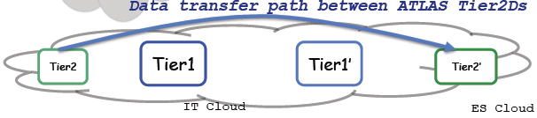
Tier2 Diretti
T2D – Tier2 “Directly Connected”
Tier2 connessi direttamente tra di loro
e a tutti i Tier1
Storage per dati primari come i Tier1
  Preplacement di una quota di dati
  Data source per il PD2P
  Group data
  Disponibilità di una quota di disco nei Tier1 come cache
Requirement molto stretti
    Metriche di trasferimento con tutti I Tier1
    Livello di commitment e reliability adeguato
 | Avg(Byterate)+StD(Byterate)
SMALL | <0.05MB/s | <0.1MB/s | ≥0.1MB/s
MEDIUM | <1MB/s | <2MB/s | ≥2MB/s
LARGE | <10MB/s | <15MB/s | ≥15MB/s
T2D approvati:
INFN-NAPOLI- ATLAS, INFN-MILANO-ATLASC, INFN-ROMA1
IFIC-LCG2, IFAE, UAM-LCG2
GRIF-LPNHE, GRIF-LAL, TOKYO-LCG2
DESY-HH, DESY-ZN, LRZ-LMU, MPPMU
MWT2_UC,WT2, AGLT2,BU_ATLAS_Tier2, SWT2_CPB
UKI-LT2-QMUL, UKI-NORTHGRID-LANCS-HEP, UKI-NORTHGRID-MAN-HEP, UKI-SCOTGRID-GLASGOW
Siti che faranno parte da subito di LHCOne

Slide 22
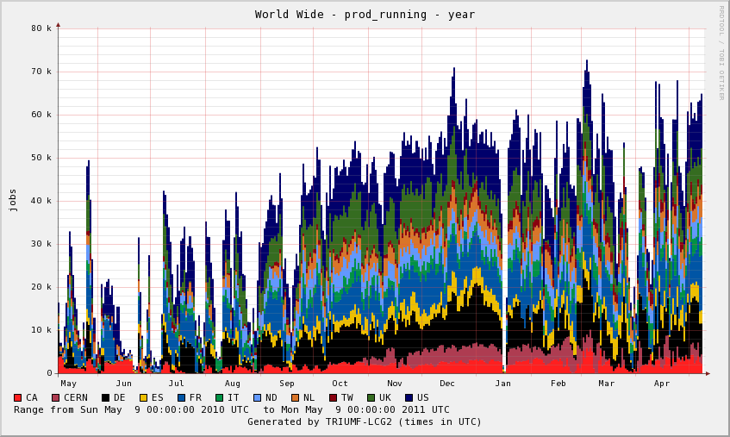
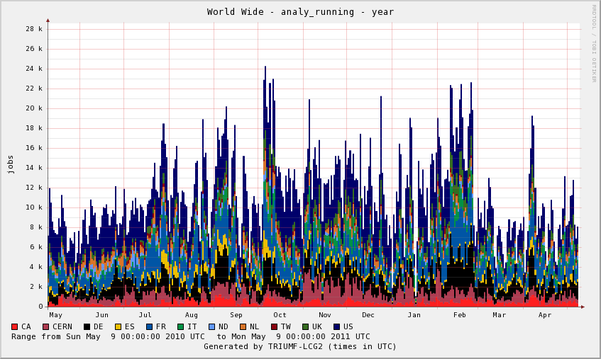
Attività in ATLAS
Numero medio di jobs di produzione running per cloud
> 50k job simultanei.
Produzione: Ricostruzione (T1), Simulazione e Analisi di gruppo (produzione centralizzata di D3PD in alcuni gruppi)
Numero medio di jobs di analisi running per cloud
~ 10k job simultanei. riduzione analisi nel 2011.
aumento attività analisi di gruppo:
  aumento della coordinazione. Minore caoticità e duplicazione dei dati
  centralizzazione della produzione: in molti casi accountata come produzione
  analisi finale off grid su ntuple

Slide 23
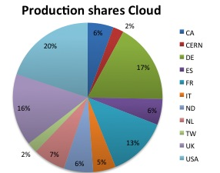
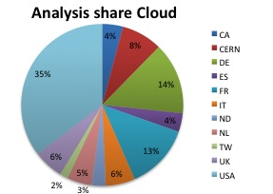
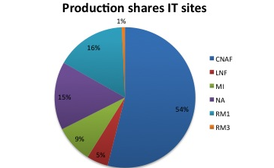
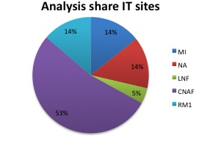
Utilizzo risorse in Italia
WCT consumptions dei job di produzione.
Giugno 2010 – Maggio 2011

Slide 24
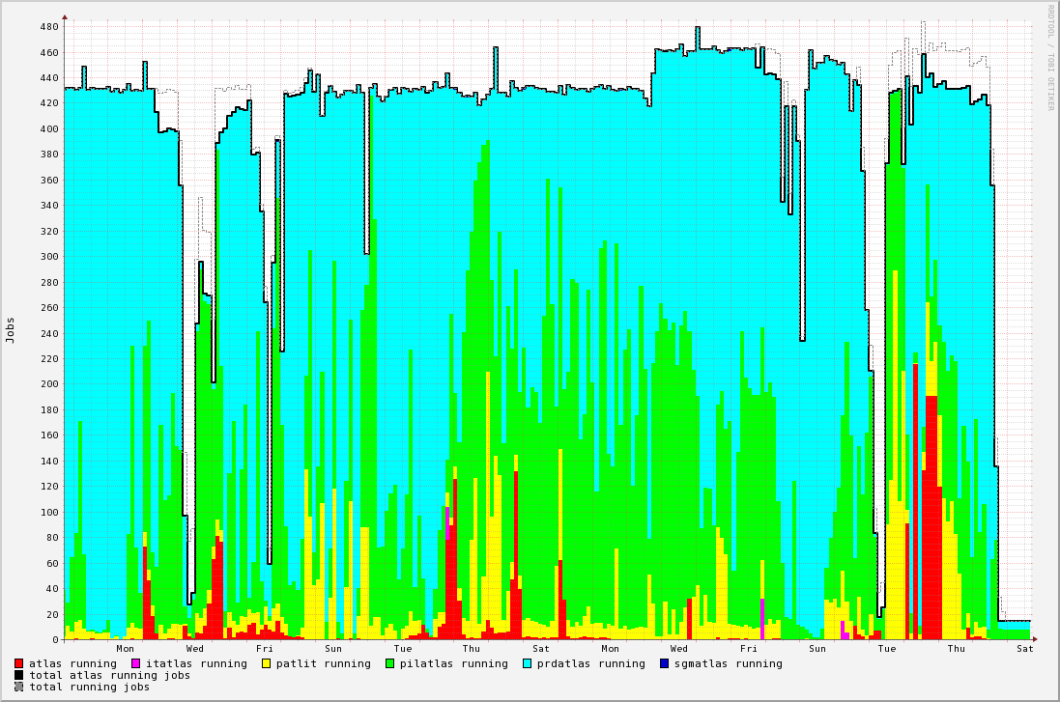
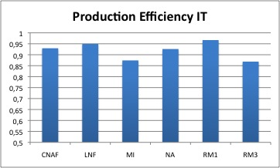
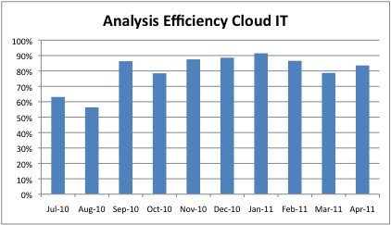
Attività nei Tier2
Job running su un Tier2
Produzione
Analisi WMS
Analisi Panda
Analisi Panda ruolo italiano
(Gli italiani vengono mappati sia su panda che su panda/it, risorse dedicate)
Sharing delle risorse
Tra le attività
nei Tier2
Buona efficienza in tutti i siti, superiore alla media, anche per i job di analisi

Slide 25
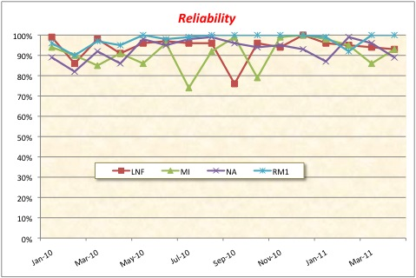
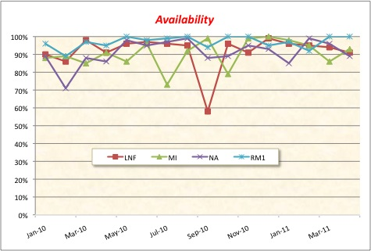
Reliability & Availability – 2010/11
Valori medi 2011
Frascati |  | Milano
rel | ava | rel | ava
95% | 94% | 93% | 93%
Napoli |  | Roma
rel | ava | rel | ava
93% | 92% | 98% | 97%
Buona affidabilità in tutti i siti, superiore alla media WLCG. Molto spesso i problemi ai siti sono dovuti a cause esterne
Availability =
time_site_is_available/total_time
Reliability =
time_site_is_available/
(total_time-time_site_is_sched_down)

Slide 26
Osservazioni conclusive
L’attività di computing in ATLAS è soddisfacente ma il frequente cambiamento delle condizioni al contorno comporta la necessità di continue modifiche al CM per adattarsi ad esse e alle necessità degli utenti. Reazioni sufficientemente veloci nei limiti del possibile
Analisi
appartente variazione del workflow di molte analisi comportano una riduzione dell’attvità nella griglia, temporanea?
utilizzo delle risorse tra Tier1 e Tier2 al momento sbilanciato, tuning in corso
Tier1 e Tier2 italiani
Il CNAF è tra i migliori Tier1 di ATLAS
le CPU al CNAF e ai Tier2 sono quasi sempre sature
Le efficienze e le affidibilità dei siti sono superiori alla media
          Utilizzo delle risorse italiane
la riduzione del numero di repliche di dati nella griglia e l’uso dei container di dataset non permettono di selezionare i siti o la cloud su cui runnare i propri job
può però essere intensificato l’uso dei Tier2 italiani per le attività dei nostri gruppi in modo da sfruttare le risorse di CPU e disco dedicate agli utenti sottoscrivendo gli output del primo step delle analisi nei LOCALGROUP

